Slide 2
수료증 발급 조건
1. 12회 중 10회 이상 출석(시험기간 포함)
2. 기관견학이나 봉사활동(장애학생지원센터에 문의)
3. 시험(칠까…?)

Slide 3
기관견학
팀만들기(4~5명)
상황에 따라 인원수 조정 가능
기관 다녀온 후
소감문 쌤께 제출하기
견학기관과 견학날짜
정하기
수료증 발급 자격 중
하나로 인정됨
장애지원센터에
기관견학 신청하기
빨리 다녀와야 마음이 편해요☺

Slide 4
exercise
2번째~
일단
섬기다
섬김을 받고 싶으면 먼저 남을 섬기십시오.
모시다
최고

Slide 5
토끼와 거북이
토끼
거북이
내기(게임 참가자가 낸 돈을 모으는 모습)
빠르다 / 느리다
멀리
그늘
자다
이기다 / 지다

Slide 6
exercise
학교
학교 + 안 =
학교 + 이름 =
학교 + 방 =
학교 + 양복 =
학교 + 가다 =
학교 + 종류 =
교내
학교명
교실
교복
등교
교과
학교 안에는 슬리퍼를 신습니다.
당신이 졸업한 고등학교가 어디세요?
교실이 너무 추워요.
대구고등학교 교복은 예쁘다.
8시 15분에 학교 갑니다.
내가 좋아하는 교과는 국어입니다.

Slide 7
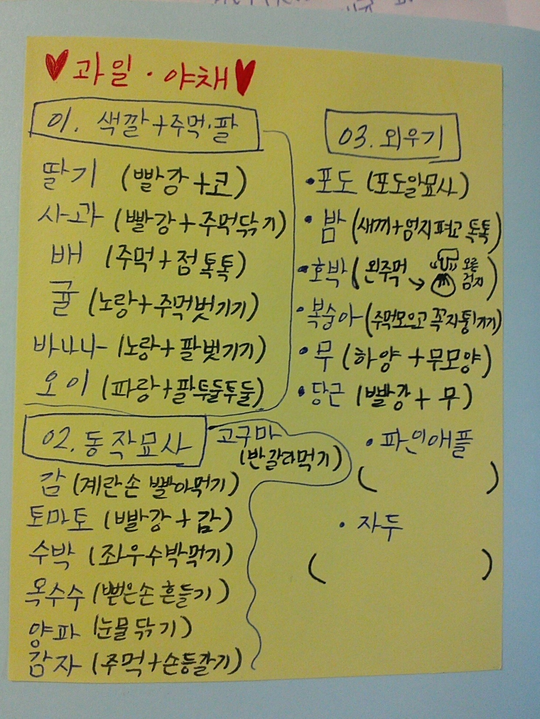
exercise

